Slide 1

Test skryptu
Test skryptu

Slide 2
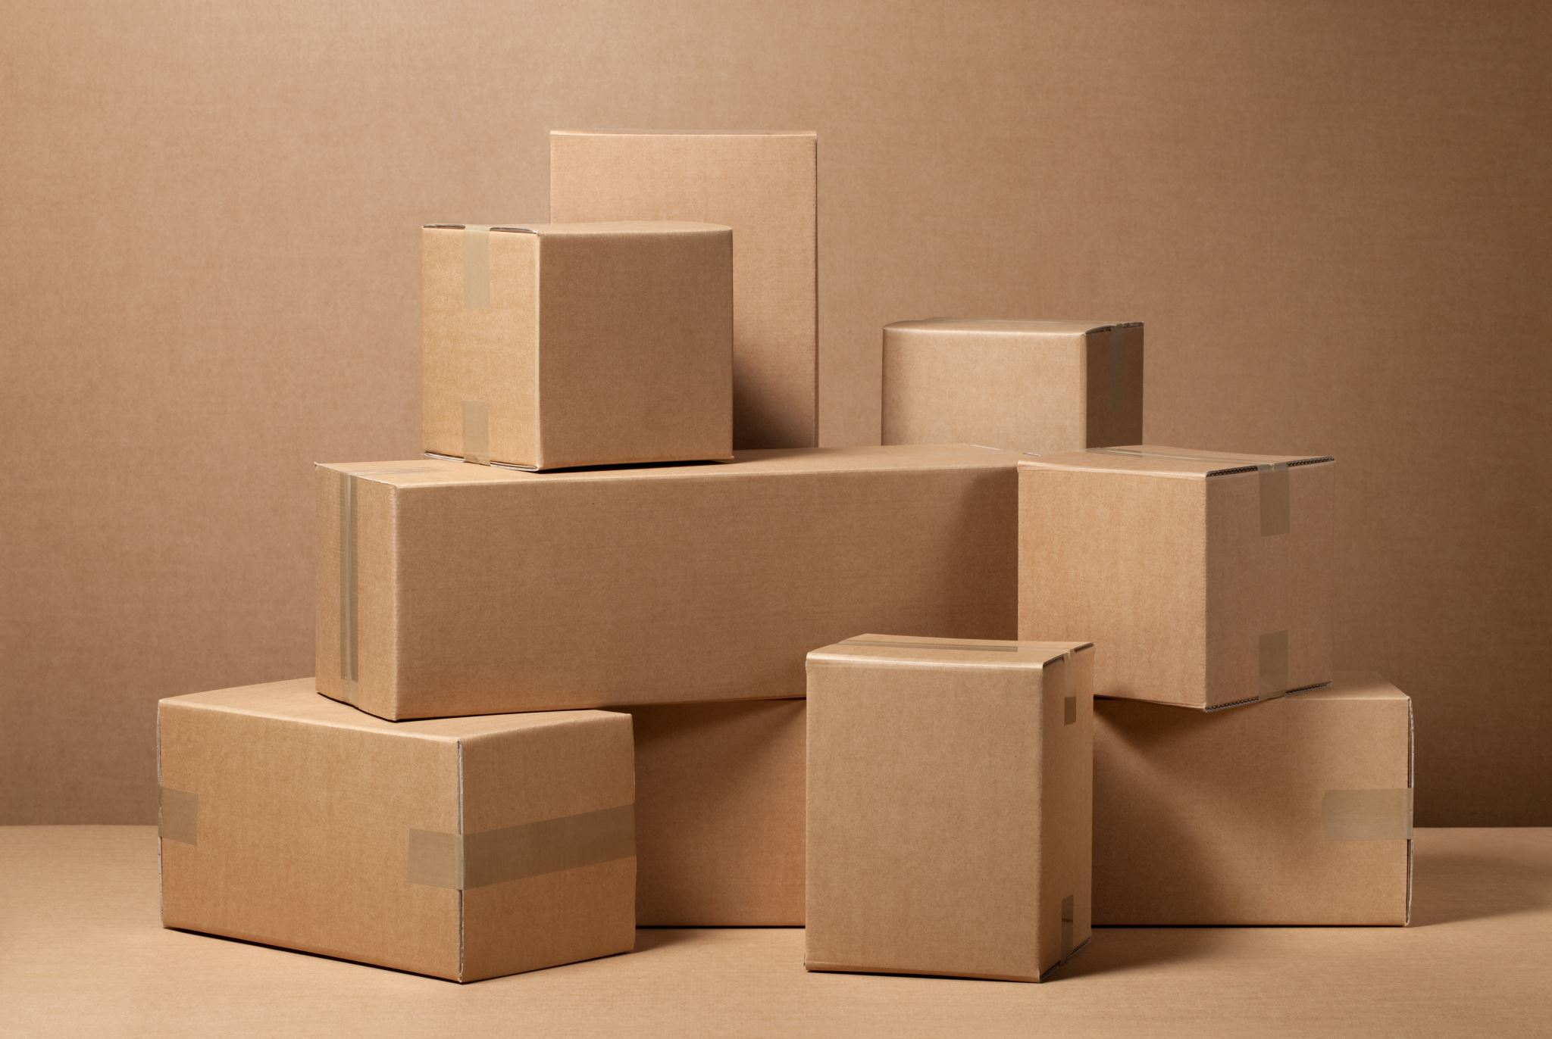
Pusty slajd
Taki pusty

